Slide 1
100-летие Пионерской организации

Slide 2
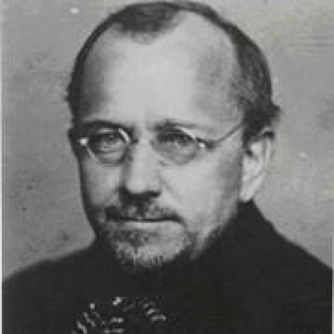
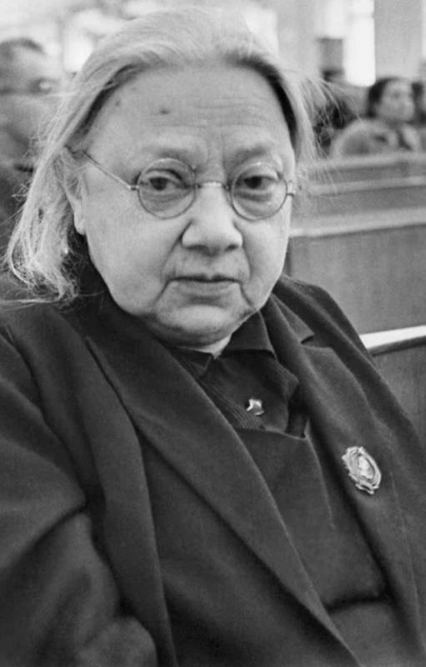
История Всесоюзной пионерской организации
В конце 1921 года ЦК РКСМ создал специальную комиссию по выработке программы и принципов деятельности новой детской организации. Непосредственное участие в работе комиссии принимала Надежда Константиновна Крупская. Один из идеологов скаутизма И.Н. Жуков, стремившийся воплотить в детской организации позитивные стороны скаутского движения, предложил девиз «Будь готов!".

Slide 3
Скаутское движение (англ. scouting) — всемирное добровольное неполитическое образовательное молодёжное движение.
Целью скаутского движения является содействие развитию молодых людей в достижении их полного физического, интеллектуального, эмоционального, социального и духовного потенциала как личности, ответственного гражданина и члена местного, национального и международного сообщества.
В движении используется скаутский метод, программа неформального образования с акцентом на практические занятия на свежем воздухе, в том числе приобретение навыков выживания в лесу, пеший туризм, водный туризм, спорт. Характерным отличием является униформа, в том числе — обязательное ношение специальных скаутских галстуков.

Slide 4
19 мая 1922 года - 2-я Всероссийская конференция комсомола приняла решение о повсеместном создании пионерских отрядов.
Октябрь 1922 года - 5-й Всероссийский съезд РКСМ постановил объединить все пионерские отряды, организованные в разных городах России, в детскую коммунистическую организацию "Юные пионеры имени Спартака".
21 января 1924 года - Решением ЦК комсомола пионерской организации было присвоено имя В.И. Ленина.
Март 1926 года - Пионерская организация стала именоваться - Всесоюзная пионерская организация им. В.И. Ленина.
Первые пионерские отряды, объединявшие детей рабочих и крестьян, работали при комсомольских ячейках заводов, фабрик, учреждений; участвовали в субботниках, помогали в борьбе с детской беспризорностью, в ликвидации неграмотности.

Slide 5
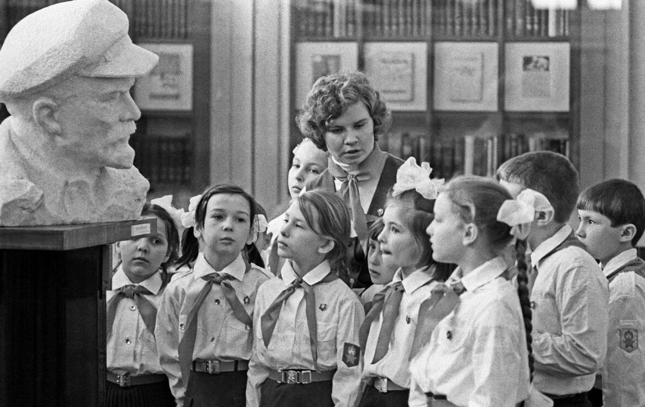
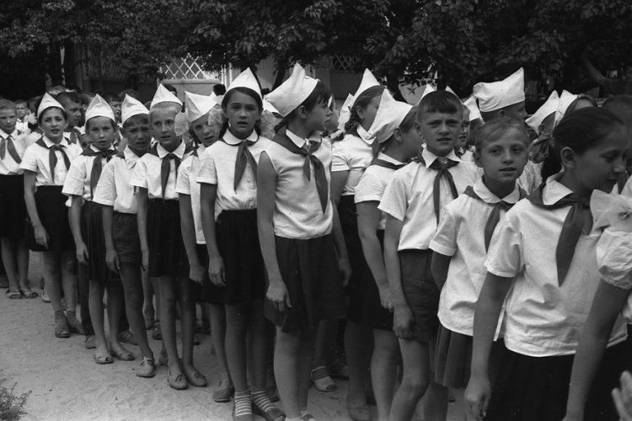
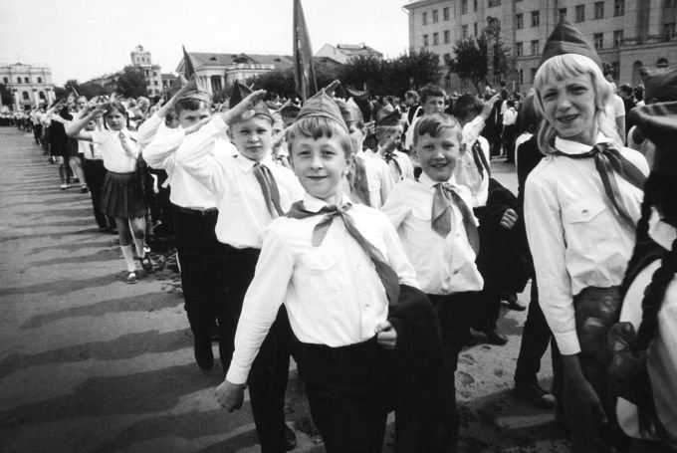
1923 год - В школах стали создаваться форпосты и базы - объединения пионеров данной школы независимо от их места жительства. В пионерской организации насчитывалось до 75 тыс. пионеров.
Конец 1930-х годов - завершилась перестройка всесоюзной пионерской организации по так называемому школьному принципу: класс - отряд, школа - пионерская дружина. В пионерских коллективах развернулась военно-оборонная работа; создавались кружки юных стрелков, санитаров, связистов, проводились военно-спортивные игры.

Slide 6
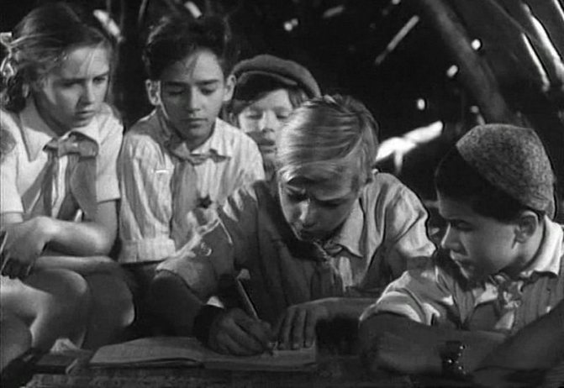
1941-1945 годов - По всей стране развернулось массовое тимуровское движение, возникновение которого связано с именем писателя Аркадия Гайдара и его повестью "Тимур и его команда".
Юные пионеры помогали семьям фронтовиков, собирали лекарственные травы, металлолом, средства на танковые колонны, дежурили в госпиталях, работали на уборке урожая. За мужество и героизм, проявленные в борьбе с немецко-фашистскими захватчиками, пионеры Лёня Голиков, Марат Казей, Валя Котик, Зина Портнова удостоены звания Героя Советского Союза, тысячи пионеров награждены орденами и медалями.

Slide 7
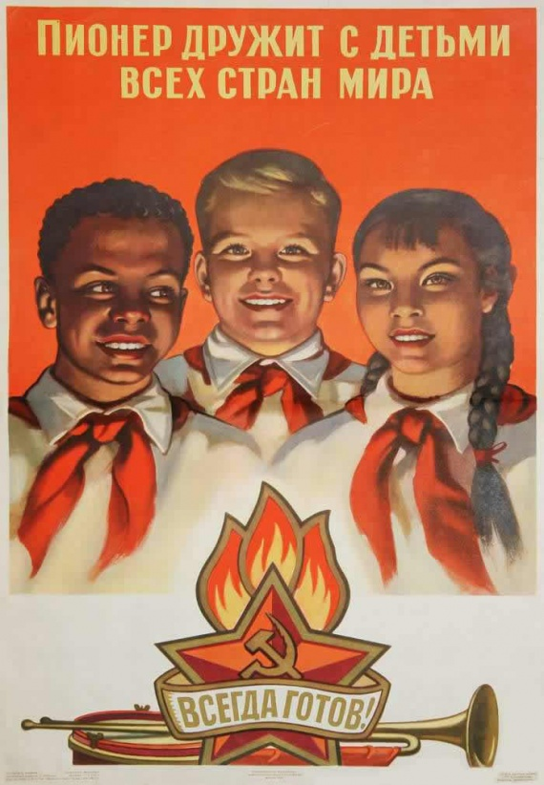
1962 год - Всесоюзная пионерская организация за большую работу по коммунистическому воспитанию детей и в связи с 40-летием была награждена орденом Ленина.
1970 год - Во Всемирной пионерской организации насчитывалось свыше 118 тыс. дружин, объединявших 23 млн пионеров. За все время существования Всесоюзной пионерской организации в ее рядах побывало более 210 млн. человек.
После"перестройки" Всесоюзная пионерская организация отказалась от политической окраски, взяв новый девиз: "За Родину, добро и справедливость".

Slide 8
Середина 1980-х годов - Предпринимались попытки реформировать пионерскую организацию, однако детская и юношеская организация в прежнем масштабе не была создана.
Октябрь 1990 года - Преемник пионерской организации - «Союз пионерских организаций - Федерация детских союзов» - международный добровольный независимый союз, объединяющий детские общественные организации, ассоциации и
другие общественные объединения, образованные с участием детей и в их
интересах.
Союз пионерских организаций зарегистрирован Министерством
юстиции РФ в 1992 году как негосударственная общественная организация,
независимая от политических партий и движений.

Slide 9
Символы и ритуалы в пионерской организации

Slide 10
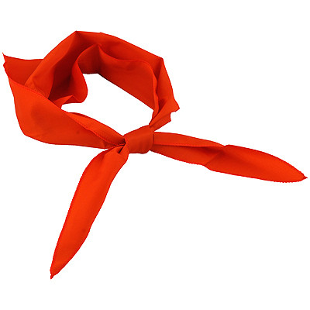
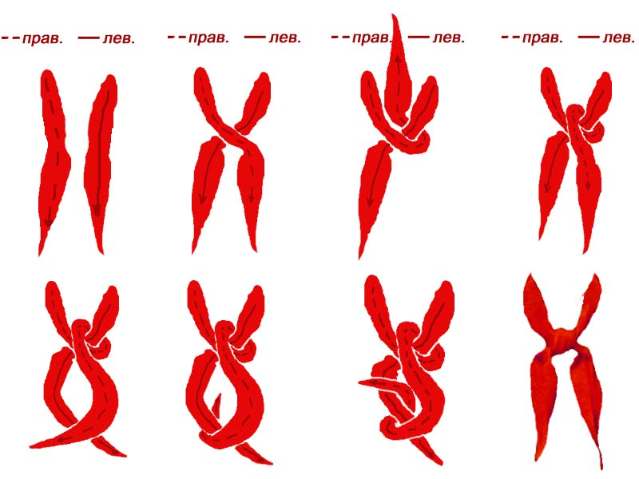
Пионерский галстук был символом принадлежности к пионерской организации, частица знамени пионерской организации. Три конца галстука символизировали нерушимую связь трех поколений: коммунистов, комсомольцев, и пионеров. Галстук завязывался специальным узлом. Председатель дружины имел красный галстук с желтой каймой.
В довоенные годы одним из атрибутов пионерской формы был специальный зажим, которым скреплялись концы пионерского галстука. Атрибут этот был желательным, но не обязательным. В связи со сложностью изготовления зажимы не получили по-настоящему массового распространения, и пионерские галстуки уже с момента зарождения в большинстве случаев завязывали специальным узлом. Специальный узел пионерского галстука был прост в исполнении

Slide 11
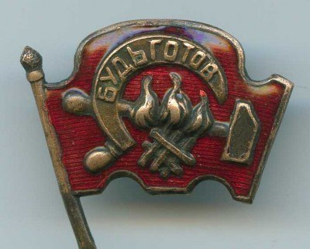
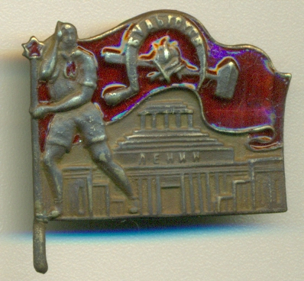
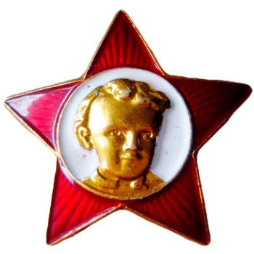
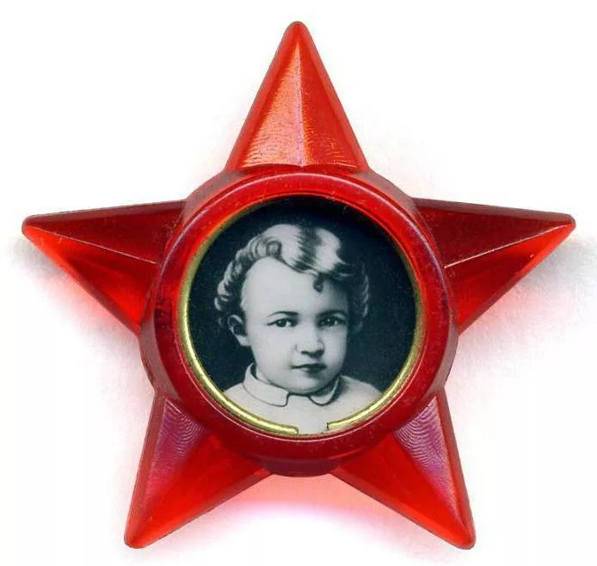
Значок пионеров был описан в Положении о детских коммунистических группах имени Спартака (старое название пионеров) от 28 августа 1923 года: на красном развевающемся флаге изображены серп и молот, горящий костер, девиз "Будь готов!". 14 декабря 1925 года появился второй вариант значка (на нём добавился мавзолей Ленина).
В 1927 году на значке появилось изображение Ленина.
В 1934 году значок вновь был изменён - девиз изменился на "Всегда готов!".
В сентябре 1942 года значок принял форму пятиконечной звезды, в центре костёр и девиз "Всегда готов!".
В 1944 году вместо костра в центре звезды появились серп и молот, а над звездой стали изображаться три языка пламени. В 1962 году был принят последний образец значка: в центре пятиконечной звезды - профиль Ленина, под ним девиз "Всегда готов!", над звездой три языка пламени.

Slide 12
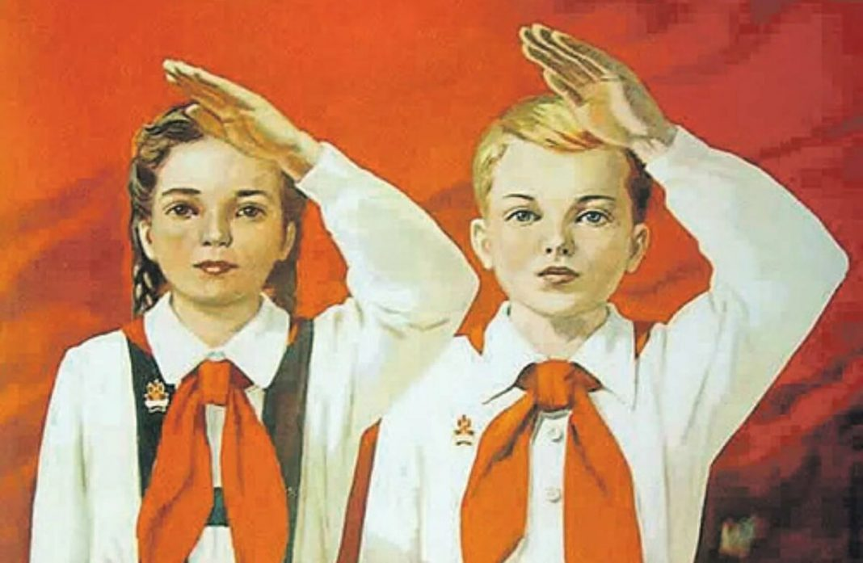
Салют - приветствие пионеров. Поднятая чуть выше головы рука демонстрировала, что пионер ставит общественные интересы выше личных.
Пионер отдавал салют, находясь в строю и вне строя: при исполнении «Интернационала», Гимна Советского Союза и гимнов союзных республик, при ответе на пионерский девиз, по команде «Равнение на знамя!», «Равнение на флаг!», у Мавзолея, у памятников В. И. Ленину и памятников и обелисков павшим героям. При сдаче рапорта, при смене караула у знамени, при объявлении благодарности перед строем, награждении, при получении Красного знамени, отрядного флага или пионерских атрибутов, приветствуя воинский и пионерский строй. На параде, линейке, проходя мимо трибун, пионеры выполняли команду «Смирно!» с равнением направо или налево.

Slide 13
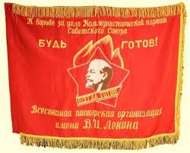
Пионерское знамя - красное полотнище, на котором были изображены пионерский значок и девиз «К борьбе за дело Коммунистической партии Советского Союза будь готов!». К главному знамени Всесоюзной пионерской организации были приколоты два Ордена Ленина. Знамёна были даже у пионерских отрядов (на бытовом уровне это школьный класс) - красные с пионерским значком, номером отряда и почётным именем отряда.

Slide 14
Отрядный флаг был символом чести и сплоченности пионеров, знак их принадлежности к конкретному пионерскому коллективу. С отрядным флагом пионеры выходили на сборы, линейки, парады, праздники, походы, экскурсий, трудовые дела. На марше флаговый шел непосредственно за вожатым и председателем совета отряда, впереди горниста и барабанщика. На воскреснике, туристском привале флаг устанавливался или закреплялся на видном месте.

Slide 15
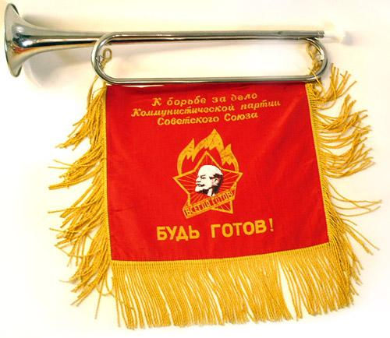
Горн созывал пионеров сигналами: «Слушайте все», «Сбор», «На знамя», «Походный марш», «На линейку», «Тревога» и некоторые другие.
Горнист отряда - это было ответственное пионерское поручение, он должен был уметь выполнять строевые приемы с горном и подавать сигналы: «Слушайте все», «Сбор», «На знамя», «Походный марш», «На линейку», «Тревога» и некоторые другие. На пионерской линейке место горниста было на правом фланге строя рядом с барабанщиком, в колонне отряда - за флаговым.

Slide 16
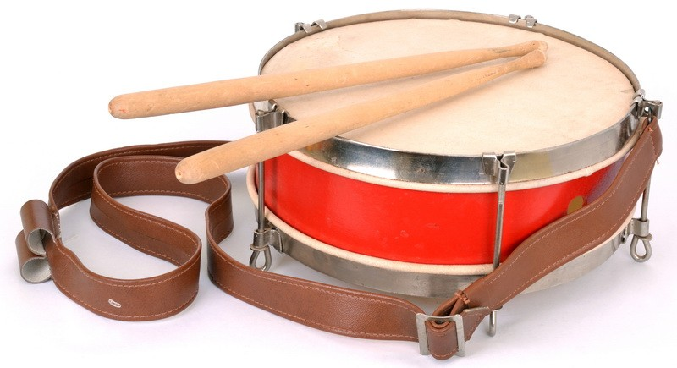
Барабан сопровождал строй во время походов, шествий, парадов. Барабанщик отряда (его, как и горниста, избирал сбор или совет отряда) должен был уметь выполнять строевые приемы, исполнять «Марш», «Дробь».

Slide 17
Клятва
Клятва произносилась каждым вступающим в ряды организации.
«Я, И.Ф., вступая в ряды Всесоюзной Пионерской организации, перед лицом своих товарищей, торжественно клянусь: горячо любить свою Родину; жить, учиться и бороться как завещал великий Ленин, как учит Коммунистическая партия; всегда выполнять законы пионеров Советского Союза.»
«Будь готов!»
«Всегда готов!»

Slide 18
Структура
пионерской организации

Slide 19
Всесоюзная пионерская организация
Областная пионерская организация
Республиканская пионерская
организация
Районная
Пионерская
организация
Городская
пионерская организация

Slide 20
Районная пионерская организация
Пионерский отряд
(класс)
Пионерская дружина
(школа)
Пионерское звено
(5-8 человек)

Slide 21
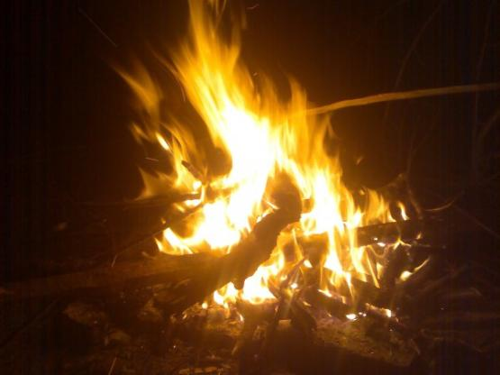
Гимн пионерской
организации
«Марш юных пионеров»
написанный в 1922 году
комсомольцами
С. Кайдан-Дешкиным
и
А. Жаровым

Slide 22
Закон пионеров Советского Союза
Пионер предан Родине, партии, коммунизму.
Пионер готовится стать комсомольцем.
Пионер равняется на героев борьбы и труда.
Пионер чтит память погибших борцов и готовится стать защитником Отечества.
Пионер лучший в учебе, труде и спорте.
Пионер - честный и верный товарищ, всегда смело стоящий за правду.
Пионер - товарищ и вожатый октябрят.
Пионер - друг пионерам и детям трудящихся всех стран.

Slide 23
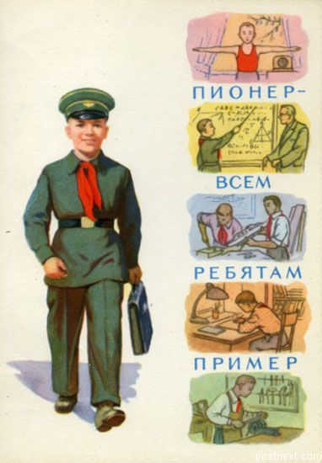
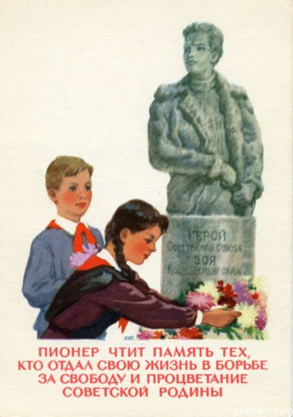

Slide 24
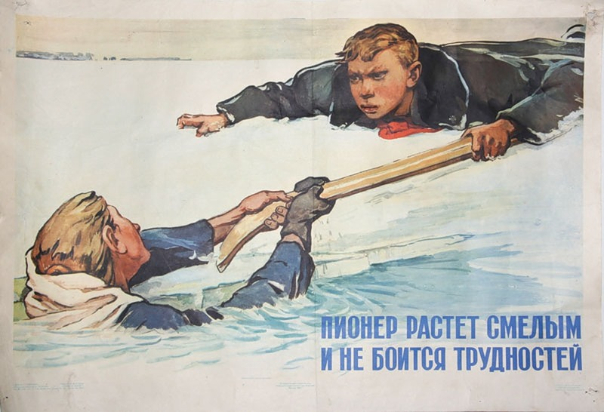

Slide 25
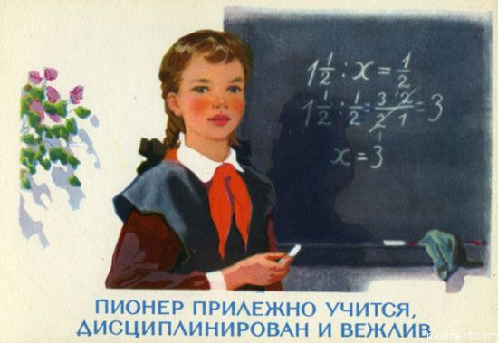

Slide 26
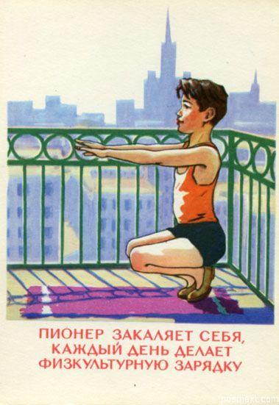

Slide 28
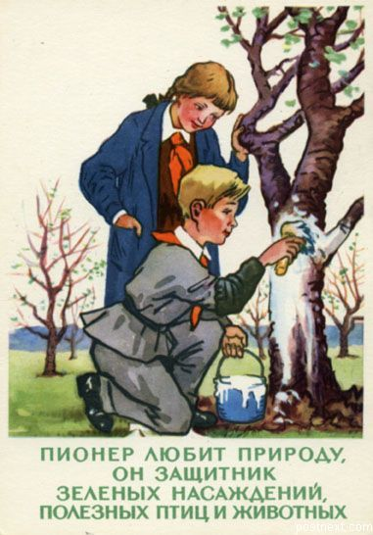

Slide 32
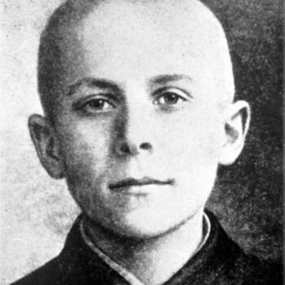
Марат Казей
Герой Советского Союза

Slide 33
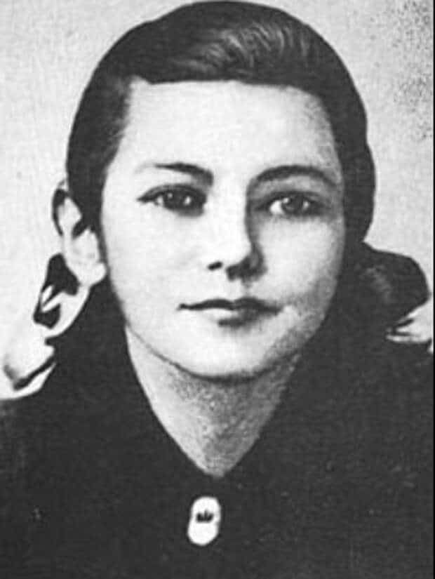
Зина Портнова
Герой Советского Союза

Slide 34
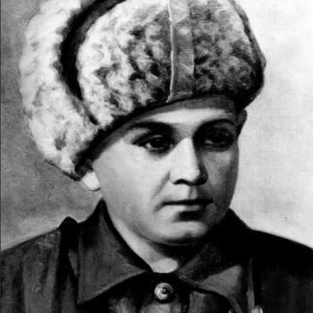
Лёня Голиков
Герой Советского Союза

Slide 35
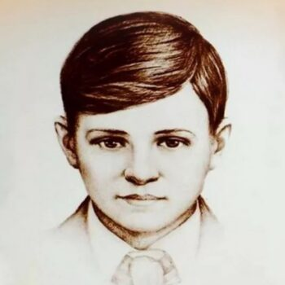
Валя Котик
Герой Советского Союза, награждён Орденом Ленина, Орденом Отечественной войны I степени, Медалью «Партизану отечественной войны» II степени

